Slide 1
Clase 05. Python
Manejo de archivos

Slide 2

Objetivos de la clase
Conocer el concepto de la persistencia
Procesar datos en .txt
Elaborar archivos JSON
Aprender a recuperar datos de fuentes reales (.csv)

Slide 3
Persistencia

Slide 4
Persistencia
Cuando uno piensa en la palabra persistencia, lo relaciona a la capacidad humana de “aguantar”, “perdurar” o “de no dejar de hacer una acción”, en este curso no hablaremos de esas cosas obviamente, pero sí de la persistencia de los datos.

Slide 5
Persistencia
Hasta el momento todos los programas que realizamos ya tenían datos; por ejemplo: las edades de las personas, nombres, apellidos, lista de números, etc. Pero todos esos datos había que generarlos cada vez que usábamos nuestro programa y los datos se perdían de un día al otro.
La persistencia es lo que nos va a permitir guardar y recuperar los datos que se generaron en algún programa (ya sea nuestro o ajeno).

Slide 6
Persistencia
En programación, la persistencia es la acción de preservar la información de un objeto de forma permanente (guardado), pero a su vez también se refiere a poder recuperar la información del mismo (leerlo) para que pueda ser nuevamente utilizado.
De forma sencilla, puede entenderse que los datos tienen una duración efímera; desde el momento en que estos cambian de valor se considera que no hay persistencia de los mismos.

Slide 7
Persistencia
En programación, la persistencia es la acción de preservar la información de un objeto de forma permanente (guardado), pero a su vez también se refiere a poder recuperar la información del mismo (leerlo) para que pueda ser nuevamente utilizado.
De forma sencilla, puede entenderse que los datos tienen una duración efímera; desde el momento en que estos cambian de valor se considera que no hay persistencia de los mismos.

Slide 8


Tipos de persistencia
El guardado de datos se puede hacer en dos grandes estructuras.
En base de datos (o almacenes de datos y sus variantes)
En archivos

Slide 9

Base de datos
Las bases de datos son sin duda la mejor alternativa para almacenar y explorar los datos. Estas son complejas y por lo general necesitan de la instalación de algún motor o programa que nos permita utilizarlas.
Trabajaremos con ellas más adelante; así que por ahora las ignoraremos.

Slide 10
Archivos
Los archivos son la forma más antigua, primitiva y simple de almacenar datos.
Pero créanlo o no, aún se sigue utilizando este mecanismo en más de un aplicativo; incluso en programas bastante sofisticados.
En este apartado del curso aprenderemos a guardar datos en archivos y recuperarlos.

Slide 11
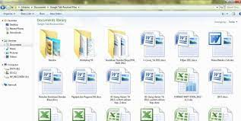
¿Qué son los archivos?
Un archivo o fichero informático es una secuencia de bytes que son almacenados en un dispositivo. Un archivo es identificado por un nombre y la descripción de la carpeta o directorio que lo contiene. A los archivos informáticos se les llama así porque son los equivalentes digitales de los archivos escritos en expedientes, tarjetas, libretas, papel o microfichas del entorno de oficina tradicional.

Slide 12
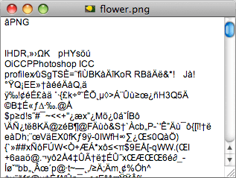
Tipos de archivos
Hay dos grandes tipos de archivos:
Los binarios son aquellos archivos que mejoran su eficiencia pero los datos están guardados bajo agrupaciones de bytes; lo que hace que solo la pc pueda decodificarlos.
Los de texto son lo que uno imagina, texto que guarda el dato en particular de una forma bastante descriptiva e intuitiva.

Slide 13

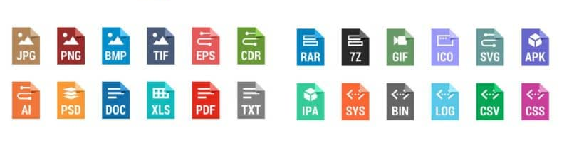
Tipos de archivos
Por simplicidad en el curso trabajaremos solo con archivos de texto.
A su vez, los archivos de texto pueden ser de muchas extensiones, las más clásicas son: .txt, .doc, .docx, .xml, .csv, .json, etc.

Slide 14
Escritura de archivos

Slide 15
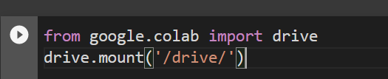
Escritura de archivos
SOLO porque estamos trabajando con Colabs, debemos realizar lo siguiente:
Para dar acceso a nuestro drive.

Slide 16
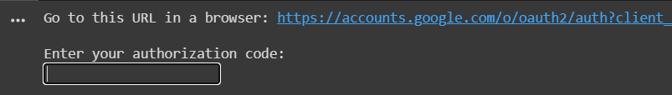
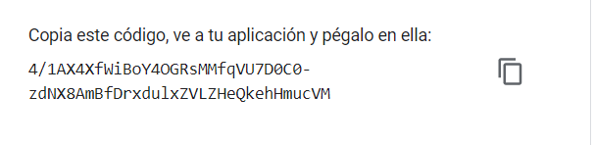
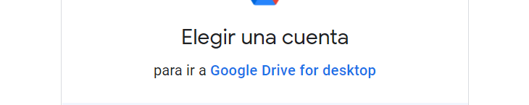
Escritura de archivos
Verificar nuestra identidad:

Slide 17
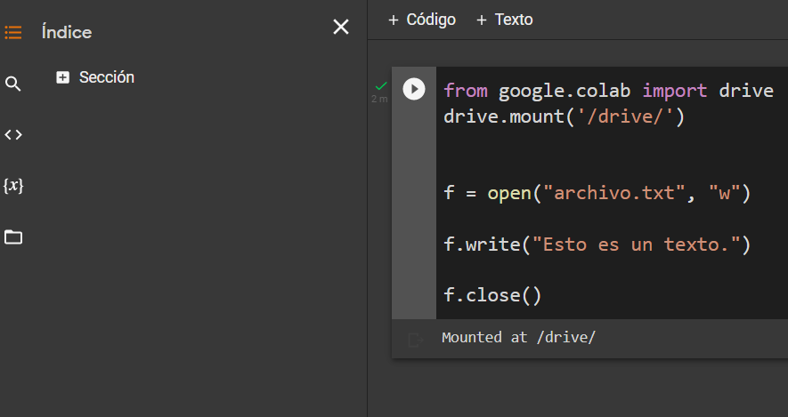
Escritura de archivos
Seleccionar la carpeta donde queremos escribir nuestro archivo:

Slide 18
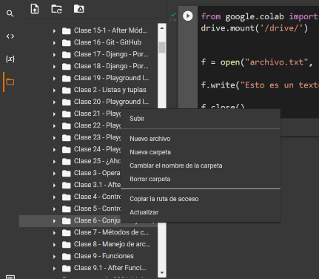
Escritura de archivos
Seleccionar la carpeta donde queremos escribir nuestro archivo:

Slide 19
Escritura de archivos
Crear una variable con esa ruta:
Y luego solo decidir cómo quieren que se llame el archivo y dar permisos para escribir en él “w”.

Slide 20
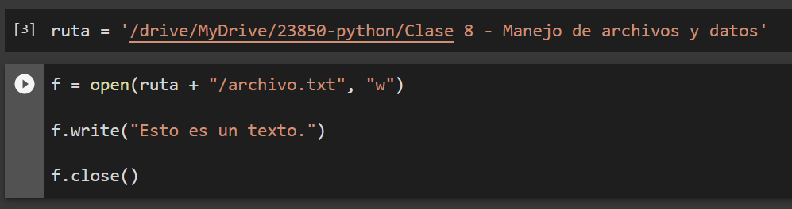
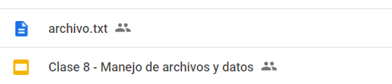
Escritura de archivos

Slide 21
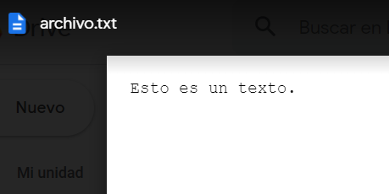
Escritura de archivos
Dicho archivo quedará así:
archivo.txt

Slide 22
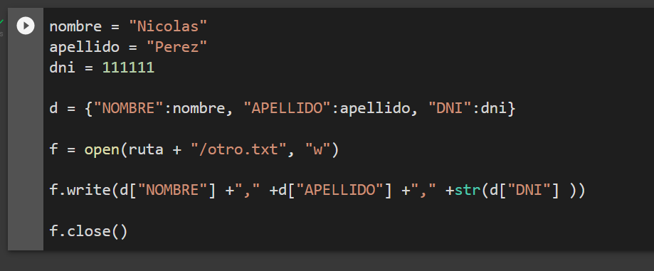
Escritura de archivos
Veamos un ejemplo similar, pero un poco más completo:

Slide 23
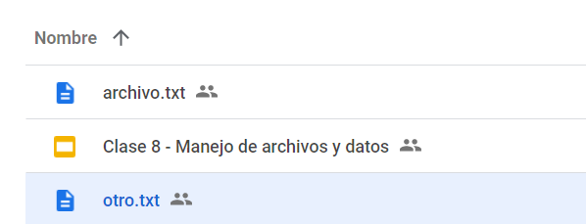
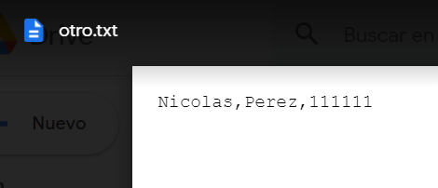
Escritura de archivos
¿Qué creen que se guardó?
Esta es una forma muy útil de guardar información utilizando lo que se llaman delimitadores
otro.txt

Slide 24

Mis hobbies favoritos
Crea un programa y guárdalo en un archivo .txt
Duración: 10 minutos

Slide 25


ACTIVIDAD EN CLASE
Mis hobbies favoritos
Descripción de la actividad.
Crea un programa que pida por teclado (input) los datos de tus tres hobbies favoritos y los mismos se guarden en un archivo que se llame miHobbieFavorito.txt.
EXTRA: Hacerlo con un for o un while para no repetir tanto…!!!

Slide 26
Lectura de archivos

Slide 27

Lectura de archivos
Entonces… ya sabemos inmortalizar nuestros datos en un archivo, pero... ¿Cómo haríamos para recuperar esos datos?

Slide 28
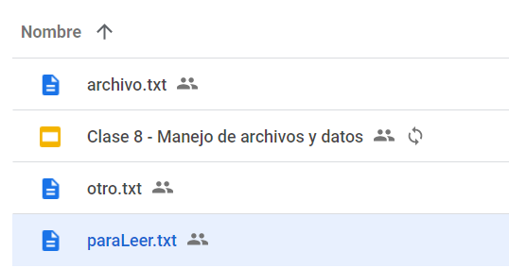
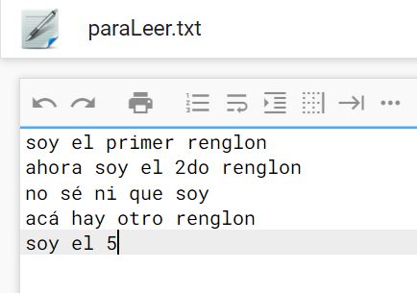
Lectura de archivos
Supongamos que queremos recuperar los datos de un archivo cualquiera, paraLeer.txt

Slide 29
Lectura de archivos
Es muy sencillo y similar a lo que hicimos con la escritura; solo debemos dar permisos de lectura (read - r).
Además python nos da tres formas de realizarlo:
Read
Readline
Readlines

Slide 30
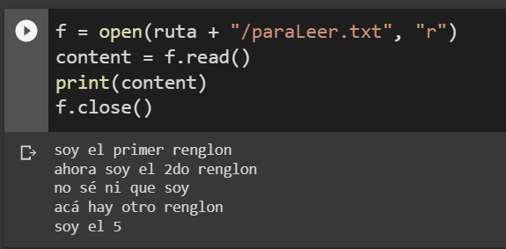
Lectura de archivos- Read

Slide 31
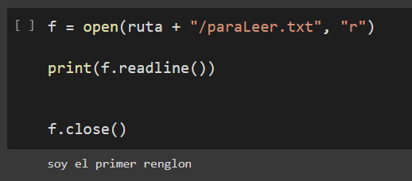
Lectura de archivos- Readline
Es lo mismo…
Solo nos deja ver el primer renglón.

Slide 32
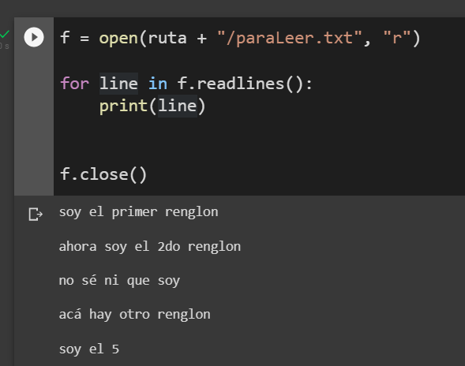
Lectura de archivos- Readlines
Es lo mismo…
Parece idéntico, pero esto nos permite acceder renglón por renglón al txt.

Slide 33
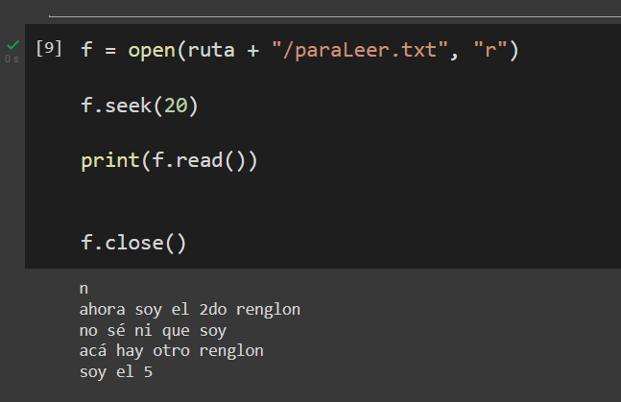
Funcionalidad útil - SEEK
Acceder a una ubicación en particular, es decir, empezar la lectura desde la posición indicada.
¿Qué ha pasado?, ¿Por qué la n?

Slide 34
☕
Break
¡10 minutos y volvemos!

Slide 35
Archivo JSON

Slide 36
Archivo JSON
Por ahora solo trabajamos con extensiones .txt, pero para el guardado de datos suele ser más útil otro tipo de formato, como el csv, xml o el json.

Slide 37
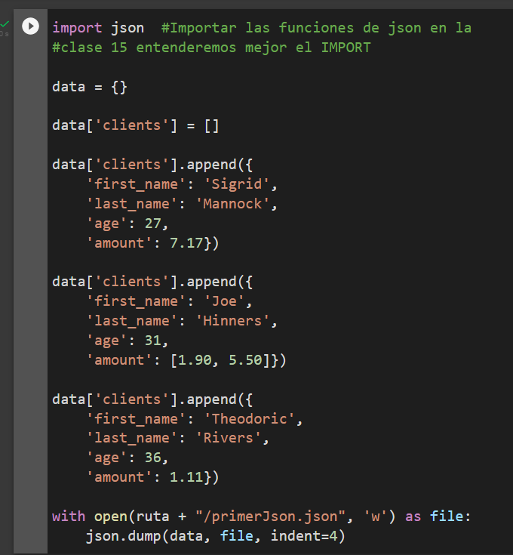
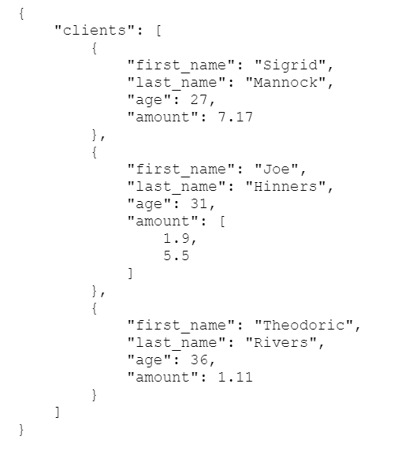
Archivo JSON - Escritura
primerJson.json

Slide 38
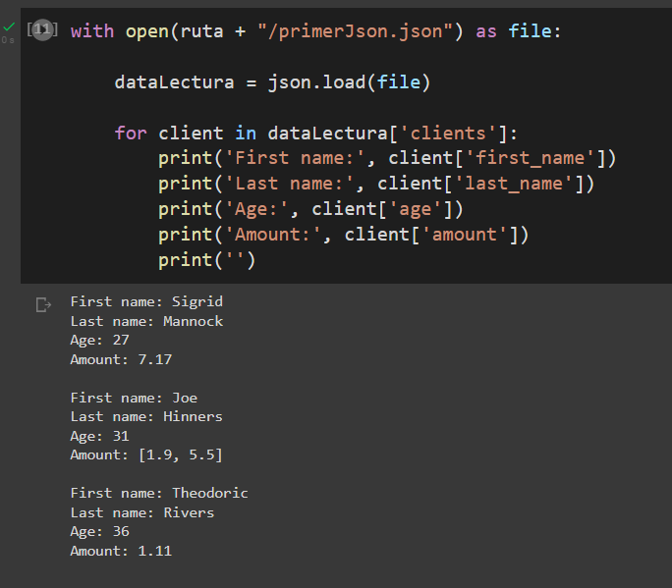
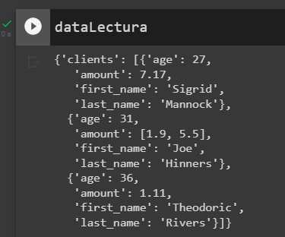
Archivo JSON - Lectura
Más de JSON

Slide 39
Trabajo con datos reales

Slide 40
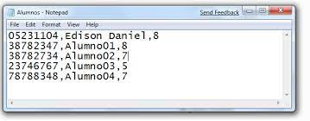
Trabajo con datos reales -CSV
Para trabajar con datos reales, los mismos pueden estar en cualquier formato, ya sea txt, json o cualquier otro.
Por completitud del curso nosotros supondremos que vienen en csv, así tenemos otro formato más analizado.

Slide 41
Trabajo con datos reales - CSV
En este apartado vamos a leer datos de alguna fuente oficial para poderlos trabajar desde Python.

Slide 42
Trabajo con datos reales - CSV
Hagamos un pequeño Análisis Exploratorio de Datos
¿QUÉ ES UN EDA?
El Análisis Exploratorio de Datos o también conocido como EDA de sus siglas en inglés: Exploratory Data Analysis, tiene como finalidad examinar nuestros datos para lograr un entendimiento holistico e integral de las relaciones existentes entre las variables analizadas.
El EDA, proporciona métodos sencillos para organizar y preparar los datos, detectar fallos en el diseño y recogida de datos, tratamiento y evaluación de datos ausentes, identificación de casos atípicos y mucho más.
dataset_turnos_detalle.csv

Slide 43

Trabajo con datos reales - CSV
Bueno… Y así podemos seguir todo el día armando y agrupando los datos para manejarlos, cosa que se aleja del cometido del curso, lo importante es que ya saben recuperar datos de tres formatos distintos para reutilizarlos en cualquier proyecto de Python… ¿Por qué no, en su proyecto final?

Slide 44

Otros tipos de archivos
Veamos ahora cómo leer archivos en formatos no estructurados como:
-Videos
- Sonidos
- Imagenes
- XMLs

